Slide 1
دانشگاه تهران دانشکده برق و کامپیوتر پروپزال دکتری تخصیص منابع در شبکه های دسترسی رادیویی باز با برش دهی شبکه
استاد راهنما : جناب آقای دکتر شاه منصوری
مژده کربلایی مطلب 810196074
آبان ۱۳۹۹

Slide 2


Slide 3

فهرست مطالب
مقدمه و کلیات
1
مروری بر پژوهش های پیشین
2
تخصیص منابع در شبکه دسترسی رادیویی باز
3
تخصیص برش شبکه به صورت دینامیکی
4
نتیجه گیری و پیشنهادات
5

Slide 4
نسل پنجم مخابرات 5G
مقدمه
مزایای 5G در برابر 4G :
ارائه طیف بالاتر و بهره وری انرژی بیشتر
دستیابی5G به رشد ظرفیت سیستم با ضریب حداقل 1000
بهینه سازی انرژی با ضریب حداقل 10
شامل یک شبکه ی فشرده با هسته ی هوشمند و منعطف
فناوری های مورد استفاده
ORAN
برش شبکه
مجازی سازی توابع شبکه
شبکه ی تعریف شده ی نرم افزاری SDN
موج میلیمتری
femtocell
Massive MIMO
پیشینه ی تحقیق
تخصیص منابع در شبکه دسترسی رادیویی باز
تخصیص برش شبکه به صورت دینامیکی
نتیجه گیری و پیشنهادات

Slide 5
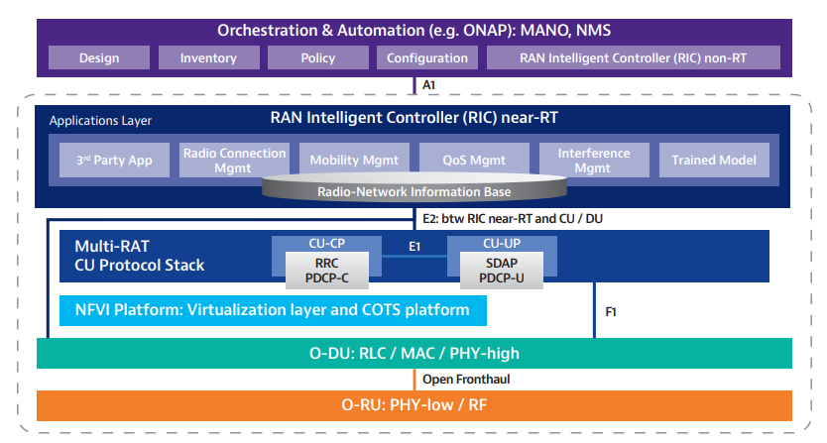
مقدمه ای بر ساختار ORAN
مقدمه
پیشینه ی تحقیق
تخصیص منابع در شبکه دسترسی رادیویی باز
تخصیص برش شبکه به صورت دینامیکی
نتیجه گیری و پیشنهادات

Slide 6
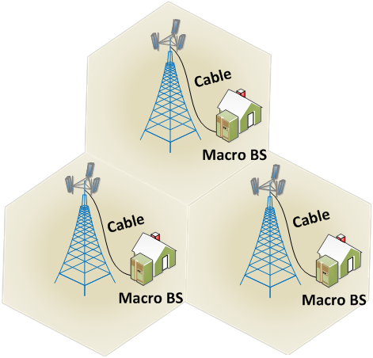
تکامل ساختار ایستگاه های پایه( (BSها
مقدمه
ساختار های سنتی
ایستگاه های پایه با RRH
شبکه های دسترسی رادیوی ابری
C-RAN
H-CRAN
F-RAN
X-RAN
VRAN
ORAN
پیشینه ی تحقیق
تخصیص منابع در شبکه دسترسی رادیویی باز
تخصیص برش شبکه به صورت دینامیکی
نتیجه گیری و پیشنهادات

Slide 7
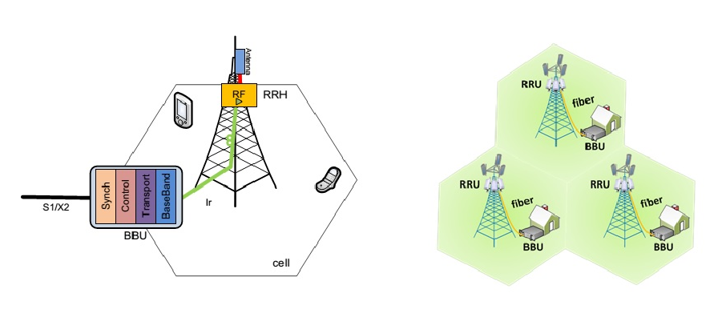
ایستگاه پایه با RRH
مقدمه
ایستگاه پایه به یک قسمت پردازشی و یک قسمت رادیویی تقسیم میشود
قسمت رادیویی RRH یا واحد ارتباط راه دور(RRU) نامیده میشود
در واحد RRH پردازش دیجیتال،تبدیل دیجیتال به آنالوگ، تبدیل آنالوگ به دیجیتال،تقویت توان و فیلترینگ انجام میشود
پردازش سیگنال باند پایه با عنوان BBU یا واحد داده شناخته میشود (Data Unit)
پیشینه ی تحقیق
تخصیص منابع در شبکه دسترسی رادیویی باز
تخصیص برش شبکه به صورت دینامیکی
نتیجه گیری و پیشنهادات

Slide 8
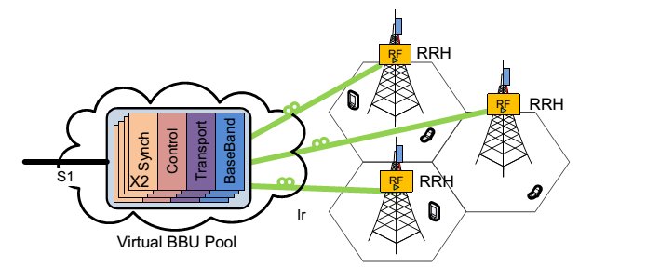
شبکه ی دسترسی رادیویی ابری- C-RAN
مقدمه
واحد مرکزی باند پایه-Centralized Based Band Unit
شکل گیری BBU ها به صورت یک مجموعه ی واحد تحت عنوان BBU Pool
در راستای بهینه سازی عملکرد BBU ها در مواجهه باایستگاههای پایه پر ترافیک و کم ترافیک
به اشتراک گزاری این مجموعه بین چندین سلول
در نظر گرفتن BBU Pool به عنوان یک خوشه ی مجازی که شامل پردازش گرهایی است که پردازش های باند پایه را انجام می دهند
پیشینه ی تحقیق
تخصیص منابع در شبکه دسترسی رادیویی باز
تخصیص برش شبکه به صورت دینامیکی
نتیجه گیری و پیشنهادات

Slide 9
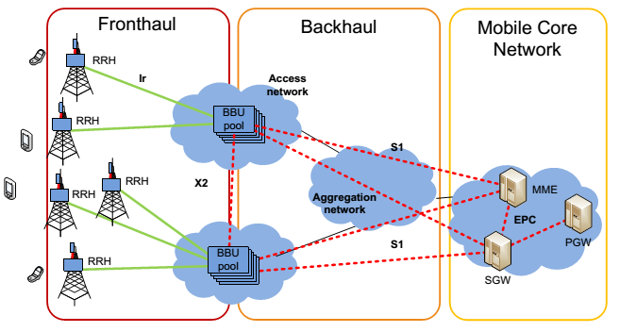
شبکه ی دسترسی رادیویی ابری- C-RAN
مقدمه
لینک Fronthaul
به مرحله ی اتصال سایت های RRH به BBU Pool
RRH
عملکرد بعنوان واحدهای رادیویی (RU) یا(RRH)
Backhaul
اتصال BBU Pool به هسته ی شبکه ی سیار
پیشینه ی تحقیق
تخصیص منابع در شبکه دسترسی رادیویی باز
تخصیص برش شبکه به صورت دینامیکی
نتیجه گیری و پیشنهادات

Slide 10
شبکه ی دسترسی رادیویی ابری متجانس- HCRAN
مقدمه
برای غلبه بر چالش لینک Fronthaul در CRAN مفهوم جدید HCRAN معرفی شده
نودهای توان بالا HPN عمدتا برای فراهم کردن پوشش بدون درز و اجرای عملکرد صفحه کنترل می‌باشد.
HPNها از طریق لینکهای backhaul به BBU Pool متصلند ( برای هماهنگ کردن تداخل )
سیگنال کنترلی و داده در این ساختار از هم جدا شده اند.
پیشینه ی تحقیق
تخصیص منابع در شبکه دسترسی رادیویی باز
تخصیص برش شبکه به صورت دینامیکی
نتیجه گیری و پیشنهادات

Slide 11
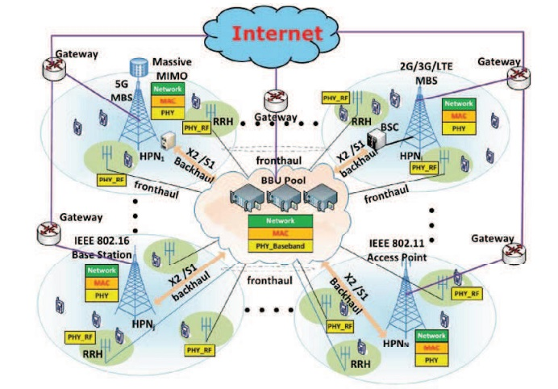
شبکه ی دسترسی رادیویی ابری متجانس- HCRAN
مقدمه
پیشینه ی تحقیق
تخصیص منابع در شبکه دسترسی رادیویی باز
تخصیص برش شبکه به صورت دینامیکی
نتیجه گیری و پیشنهادات

Slide 12
شبکه های دسترسی رادیویی مهی FRAN
مقدمه
تمام ویژگیهای مثبت محاسبات ابری و شبکه‌های نامتجانس و محاسبات مهی را همزمان در بر می‌گیرد
محاسبات مهی، اصطلاحی برای جایگزین کردن محاسبات ابری است که مقدار قابل توجهی از ذخیره سازی، ارتباطات، کنترل کردن، اندازه گیری و مدیریت را در لبه ی شبکه انجام می‌دهد.
سیستمهای FRANتحولی از سیستمهای CRAN می‌باشد که برخی از ارتباطات توزیع شده و عملکردهای ذخیره سازی در منطق لایه ی مه قرار دارد.
پیشینه ی تحقیق
تخصیص منابع در شبکه دسترسی رادیویی باز
تخصیص برش شبکه به صورت دینامیکی
نتیجه گیری و پیشنهادات

Slide 13
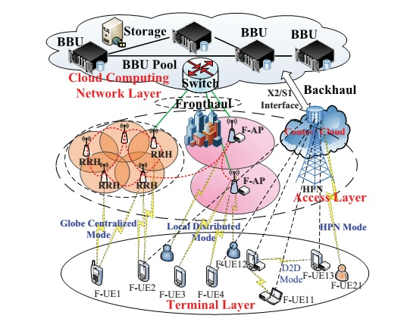
شبکه های دسترسی رادیویی مهی FRAN
چهار نوع ارتباطات ابری تعریف شده است
ابر ذخیره‌گر و ارتباطات مرکزی جامع که همانند ابر مرکزی C-RAN می‌باشد.
ابر کنترل‌گر مرکزی که برای تکمیل عملکردهای کنترلی می‌باشد و در HPNها قرار دارد.
ابر ارتباطات منطقی توزیع شده که در برنامه‌های محاسبات مهی و ابزارهای این محاسبات قرار دارد.
ابر ذخیره گر منطق توزیع شده در FRAN قرار دارد.
مقدمه
پیشینه ی تحقیق
تخصیص منابع در شبکه دسترسی رادیویی باز
تخصیص برش شبکه به صورت دینامیکی
نتیجه گیری و پیشنهادات

Slide 14
XRAN
مقدمه
یک جایگزین انعطاف پذیر و باز برای RAN مبتنی بر سخت افزار سنتی بدست آمده‌است.
سه حوزه ی مهم در این ساختار
جداسازی بخش صفحه ی کنترل از صفحه‌ی کاربر
RAN به عنوان یک استخر منطقی از ظرفیت، با کارایی بیشتری کار کند.
جدایی نرم افزار از سخت افزار
ساختن یک پشته نرم‌افزاری eNodeB مدولار
با طرح های مجازی سازی هماهنگی دارد
انتشار رابطهای باز شمال و جنوب
رابطهای استاندارد و باز قابلیت پشتیبانی از فروشنده‌های متعدد همکاری اثبات شده دارند
پیشینه ی تحقیق
تخصیص منابع در شبکه دسترسی رادیویی باز
تخصیص برش شبکه به صورت دینامیکی
نتیجه گیری و پیشنهادات

Slide 15
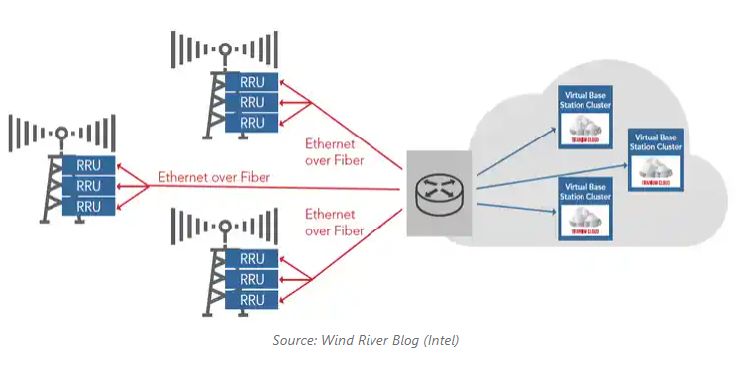
VRAN
شبکه‌های دسترسی رادیویی مجازی- BBU مجازی می شود
با اجرای توابع باند پایه مجازی بر روی سخت افزار سرور کالا، بر اساس اصول مجازی سازی توابع شبکه ، فراتر از آخرین شبکه‌ی متمرکز رادیویی است
افزایش هوشمندانه ظرفیت
کاهش چشمگیر هزینه‌ها
معماری vRAN همچنین امکان انتقال اترنت و IP را فراهم می‌کند
که به ارائه‌دهندگان خدمات گزینه‌های مقرون به صرفه‌تری برای انتقال fronthaul می‌دهد
مقدمه
پیشینه ی تحقیق
تخصیص منابع در شبکه دسترسی رادیویی باز
تخصیص برش شبکه به صورت دینامیکی
نتیجه گیری و پیشنهادات

Slide 16
ORAN
مقدمه
المانهای شبکه ی دسترسی رادیویی را مجازی می‌کند، آنها را جدا کرده و رابطهای باز مناسب را برای اتصال این عناصر تعیین می‌کند.
استفاده از روشهای یادگیری ماشین برای هوشمندسازی لایه‌های RAN
توابع شبکه ی دسترسی رادیویی به ۳ بخش تقسیم می شود
RU → phy لایه ی پایین
DU → phy لایه بالاتر، RLC و MAC
CU → RRC، PDCP و SDAP
پیشینه ی تحقیق
تخصیص منابع در شبکه دسترسی رادیویی باز
تخصیص برش شبکه به صورت دینامیکی
نتیجه گیری و پیشنهادات

Slide 17
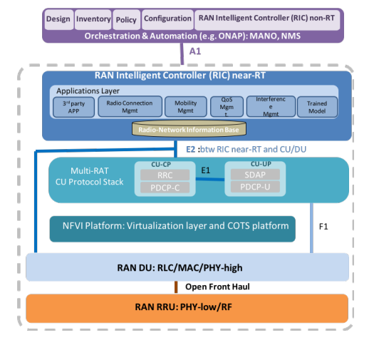
ORAN
مقدمه
از ترکیب C-RAN و VRAN - C-RAN و XRAN
ويژگی های ORAN
باز بودن
هوشمندی
مجازی سازی بخش RAN
نرم افزار منبع باز
سخت افزار سفید
پیشینه ی تحقیق
تخصیص منابع در شبکه دسترسی رادیویی باز
تخصیص برش شبکه به صورت دینامیکی
نتیجه گیری و پیشنهادات

Slide 18
ORAN
مقدمه
پیشینه ی تحقیق
تخصیص منابع در شبکه دسترسی رادیویی باز
تخصیص برش شبکه به صورت دینامیکی
نتیجه گیری و پیشنهادات

Slide 19
ORAN
ساختار ORAN
کنترلگر هوشمند RAN (RIC) ،غیر زمان واقعی (بالاتر از یک ثانیه)
مدیریت سیاست
آنالیز RAN
مدیریت توابعی که از هوش مصنوعی استفاده می گردد
کنترلگر هوشمند (RIC) ، نزدیک به زمان واقعی(کمتر از یک ثانیه )
RRM -مدیریت تعادل بار، RB
QoS
پشته پروتکل CU
پشتیبانی از مجازی سازی
اجرای دستورات توابع RIC غیر زمان واقعی
O-DU و O_RU
مقدمه
پیشینه ی تحقیق
تخصیص منابع در شبکه دسترسی رادیویی باز
تخصیص برش شبکه به صورت دینامیکی
نتیجه گیری و پیشنهادات

Slide 20
مجازی سازی توابع شبکه
جداسازی المانهای نرم افزاری و سخت افزاری شبکه صورت گرفته است و به عنوان مجازی سازی توابع شبکه (NFV)معرفی شده است
توابع شبکه ی مجازی VNFبلوکهای توابع سیستم هستند
ایده اصلی NFVجداسازی تجهیزات شبکه فیزیکی از توابع اجرا شده بر روی آنها است
ویژگی های NFV
جدا سازی بخش نرم افزار از سخت افزار
استقرار عملکرد شبکه انعطاف پذیر
استقرار عملکرد شبکه انعطاف پذیر
مقدمه
پیشینه ی تحقیق
تخصیص منابع در شبکه دسترسی رادیویی باز
تخصیص برش شبکه به صورت دینامیکی
نتیجه گیری و پیشنهادات

Slide 21
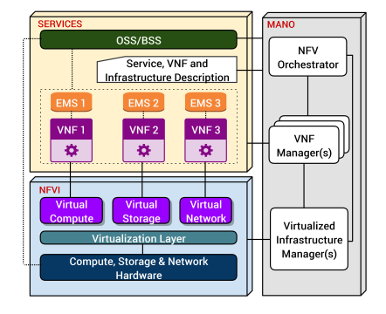
مجازی سازی توابع شبکه
سه مولفه اصلی NFV
خدمات
یک سرویس مجموعه ای از ها VNFاست که میتوانند در یک یا چند ماشین مجازی پیاده سازی شوند
NFVI
Iشامل اتصال شبکه بین مکانها، به عنوان مثال، بین مراکز داده
و ابرهای ترکیبی عمومی یا خصوصی است
MANO
شامل هماهنگ ساز، مدیران VNF و مدیران زیرساخت مجازی اند.
مقدمه
پیشینه ی تحقیق
تخصیص منابع در شبکه دسترسی رادیویی باز
تخصیص برش شبکه به صورت دینامیکی
نتیجه گیری و پیشنهادات

Slide 22
شبکه دسترسی رادیویی تعر یف شده نرم افزار
مقدمه
شبکه تعریف شده توسط نرم افزارSDN
جدا شدن صفحه ی کنترل و داده
قابلیت برنامه ریزی در صفحه کنترل
SDRAN یک صفحه‌ی کنترل متمرکز نرم‌افزار تعریف شده است برای بخش شبکه دسترسی رادیویی که ایستگاه‌های پایه را در یک مکان جغرافیایی داخلی، به عنوان یک ایستگاه پایه‌ی بزرگ مجازی با المانهای کنترلی مرکزی و رادیویی می‌باشد.
SDRAN به مفهومvRAN بسیار نزدیک است.
SDRAN صفحه کنترل و صفحه داده را درRAN جدا می‌کند و تصمیمات کنترل را به صفحه کنترل متمرکز می‌کند.
پیشینه ی تحقیق
تخصیص منابع در شبکه دسترسی رادیویی باز
تخصیص برش شبکه به صورت دینامیکی
نتیجه گیری و پیشنهادات

Slide 23
برش شبکه
مقدمه
یک برش شبکه، یک شبکه منطقی end-to-end است که خدمات با نیازهای خاص را ارائه می دهد.
برش شبکه با هدف تقسیم منطقی مجموعه توابع و منابع شبکه در یک نهاد شبکه در نظر گرفته شده است
با خرد کردن یک شبکه فیزیکی به چندین شبکه منطقی، برششبکه میتواند ازخدمات متناسب با تقاضا برای سناریوهای برنامه مشخص در همان زمان با استفاده از همان شبکه فیزیکی پشتیبانی کند
منابع شبکه میتوانند به صورت پویا و کارآمد به برشهای شبکه منطقی با توجه به خواسته های QoSمربوطه اختصاص داده شوند
پیشینه ی تحقیق
تخصیص منابع در شبکه دسترسی رادیویی باز
تخصیص برش شبکه به صورت دینامیکی
نتیجه گیری و پیشنهادات

Slide 24
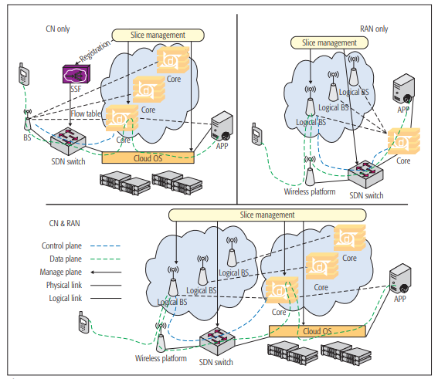
برش شبکه
مقدمه
سه نوع برش شبکه
برش هسته
برش RAN
برش RAN و هسته
پیشینه ی تحقیق
تخصیص منابع در شبکه دسترسی رادیویی باز
تخصیص برش شبکه به صورت دینامیکی
نتیجه گیری و پیشنهادات

Slide 25
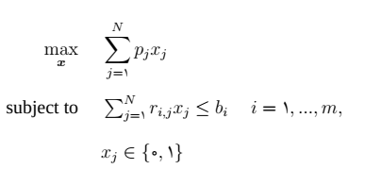
مسئله کوله پشتی
مقدمه
NP-Hard است
می خواهیم تعدادی شی با وزنهای مختلف را در تعدادی جایگاه با ظرفیت مشخص قرار دهیم. هدف در این مسئله قرارگیری بیشترین تعداد اشیاء در این جایگاه ها می باشد
پیشینه ی تحقیق
تخصیص منابع در شبکه دسترسی رادیویی باز
تخصیص برش شبکه به صورت دینامیکی
نتیجه گیری و پیشنهادات

Slide 26
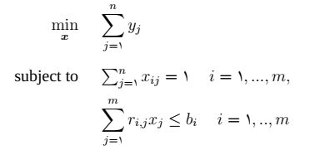
مسئله کوله پشتی
مقدمه
NP-Hard است
هدف قرار دادن تعدادی شیء در تعدادی جعبه با ظرفیت مشخص می باشد
هدف کمینه کردن تعداد جعبه های ورودی با فرض اینکه همه ی اشیا در آن جا شوند
پیشینه ی تحقیق
تخصیص منابع در شبکه دسترسی رادیویی باز
تخصیص برش شبکه به صورت دینامیکی
نتیجه گیری و پیشنهادات

Slide 27
ادبیات و پیشینه ی تحقیق

Slide 28
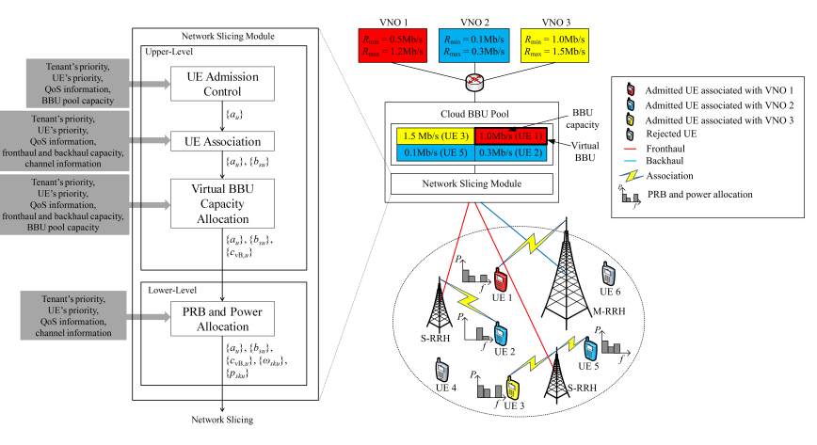
بررسی برش شبکه به صورت دینامیکی در شبکه HCRAN
برش شبکه به صورت دینامیکی در بخش رادیویی مورد بررسی قرار گرفته شده است
برش شبکه : فرآیند تخصیص منابع شبکه به کاربران
یک سطح بالاتر، که مدیریت کنترل پذیرش کاربران، ارتباط کاربر که شامل تخصیص واحد رادیویی RRH برای بیشینه سازی نرخ کاربران و تخصیص ظرفیت منابع باند پایه BBU
یک سطح پایین تر، که تخصیص توان و بلوک منابع فیزیکی PRB در میان کاربران می باشد.
مقدمه
پیشینه ی تحقیق
تخصیص منابع در شبکه دسترسی رادیویی باز
تخصیص برش شبکه به صورت دینامیکی
نتیجه گیری و پیشنهادات

Slide 29
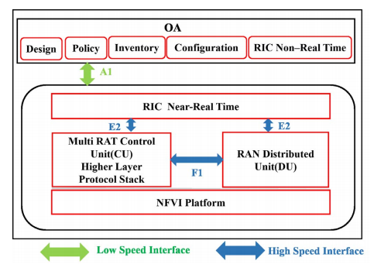
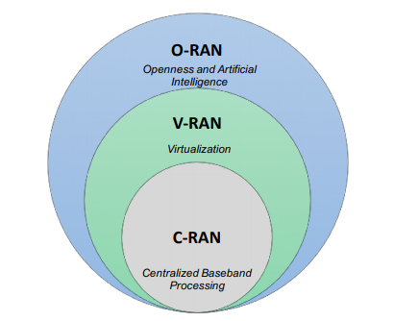
ORAN
مقدمه
ساختار ORAN
جداسازی توابع زمان حقیقی از توابع زمان غیر حقیقی
قرار گیری مدل یادگیری در توابع نزدیک به زمان حقیقی
پیشینه ی تحقیق
تخصیص منابع در شبکه دسترسی رادیویی باز
تخصیص برش شبکه به صورت دینامیکی
نتیجه گیری و پیشنهادات

Slide 30
قرار دادن VNFها در مراکز داده
مقدمه
NFV الگویي است که عملکردهای شبکه سنتی را مجازی می کند و آنها را در سخت افزارهای عمومی و ابرها در مقابل سخت افزارهای تعیین شده، قرار می دهد
در واقع NFVبخش نرم افزار را از سخت افزار جدا می نماید.
VNFها معمولاً بر روی نمونه های ماشین مجازی در زیرساخت های ابری در حال اجرا هستند
یکی از مسائل مورد توجه، یافتن تعداد بهینه ی VNFها در یک زنجیره ی سرویس و قرار گیری VNFهای مورد نظر بر روی سرور در هر بازه ی زمانی می باشد
کاهش هزینه ها
کمینه کردن انرژی های مصرفی در هر بازه ی زمانی
هزینه ی انرژی مصرفی هر VNFمستقر بر روی سرور در حال کار
هزینه ی استقرار VNFهای جدید در هر لحظه ی زمانی
پیشینه ی تحقیق
تخصیص منابع در شبکه دسترسی رادیویی باز
تخصیص برش شبکه به صورت دینامیکی
نتیجه گیری و پیشنهادات

Slide 31
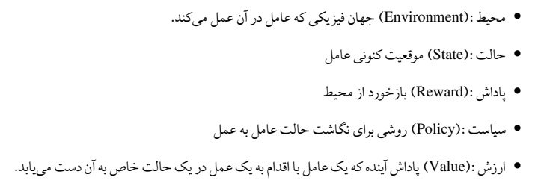
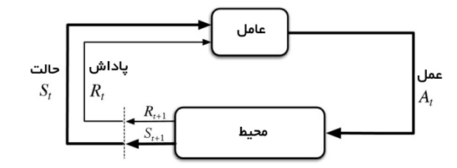
یادگیری تقویتی در حل مسئله
مقدمه
پیشینه ی تحقیق
تخصیص منابع در شبکه دسترسی رادیویی باز
تخصیص برش شبکه به صورت دینامیکی
نتیجه گیری و پیشنهادات

Slide 32

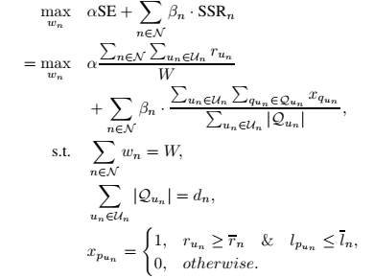

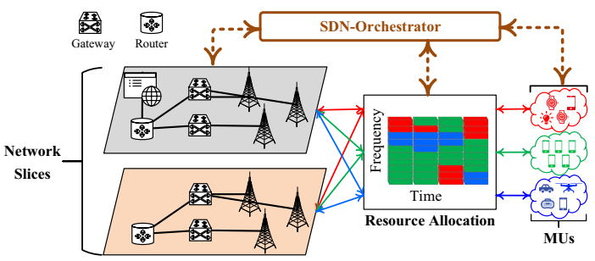
یادگیری تقویتی در حل مسئله
مقدمه
پیشینه ی تحقیق
تخصیص منابع در شبکه دسترسی رادیویی باز
تخصیص برش شبکه به صورت دینامیکی
نتیجه گیری و پیشنهادات

Slide 33
تخصیص منابع در شبکه های دسترسی رادیویی باز

Slide 34
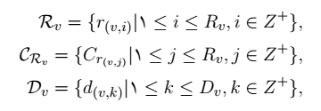




سیستم مدل لینک فروسو
مقدمه
$R$ واحد رادیویی تک آنتنه
$D$ کاربر تک آنتنه
$S$ خوشه
محدودیت ظرفیت در لینک fronthaul
فشرده سازی
برای v امین خوشه
سیگنال دریافتی توسط دسته اي از کاربران در sامین خوشه
پیشینه ی تحقیق
تخصیص منابع در لینک فروسو
تخصیص منابع در لینک فراسو
تخصیص منابع به صورت تقسیم زمانی

Slide 35


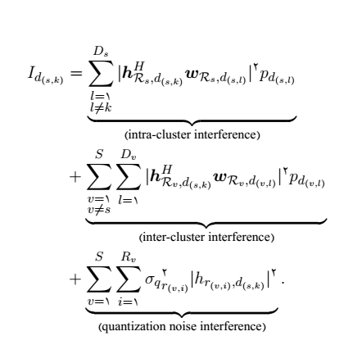
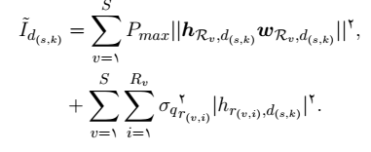

نرخ قابل دسترس
مقدمه
نرخ قابل دسترسی برای کاربر $d_{s,k}$
نسبت سیگنال به نویز
تداخل
پیشینه ی تحقیق
تخصیص منابع در لینک فروسو
تخصیص منابع در لینک فراسو
تخصیص منابع به صورت تقسیم زمانی

Slide 36


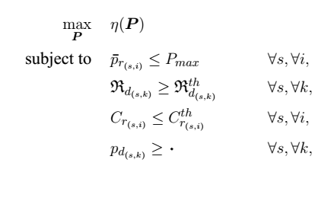

شرح مسئله
مقدمه
توان سیگنال ارسالی و ظرفیت لینک fronthaul $i$امین واحد رادیویی در $s$امین خوشه
هدف
پیشینه ی تحقیق
تخصیص منابع در لینک فروسو
تخصیص منابع در لینک فراسو
تخصیص منابع به صورت تقسیم زمانی

Slide 37
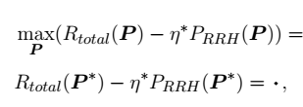
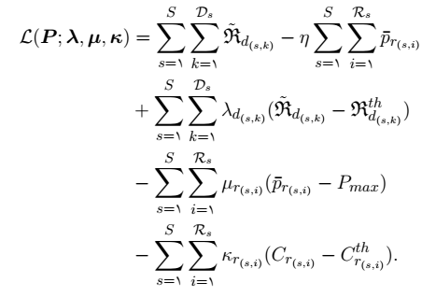

الگوریتم مورد استفاده
مقدمه
پیشینه ی تحقیق
قضیه
با استفاده از قضیه ی بیان شده و روش لاگرانژ
توان بهینه
تخصیص منابع در لینک فروسو
تخصیص منابع در لینک فراسو
تخصیص منابع به صورت تقسیم زمانی

Slide 38
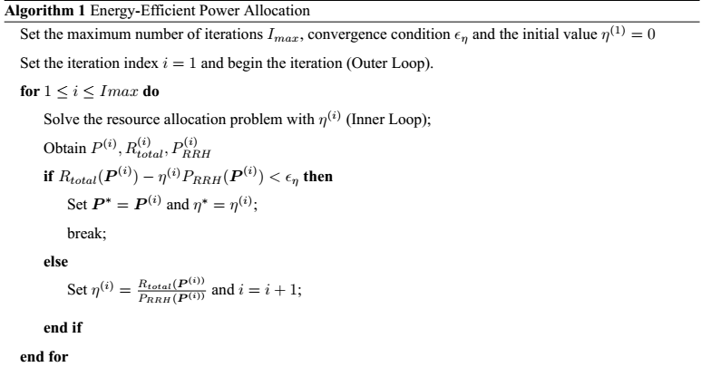
الگوریتم مورد استفاده
مقدمه
پیشینه ی تحقیق
تخصیص منابع در لینک فروسو
تخصیص منابع در لینک فراسو
تخصیص منابع به صورت تقسیم زمانی

Slide 39
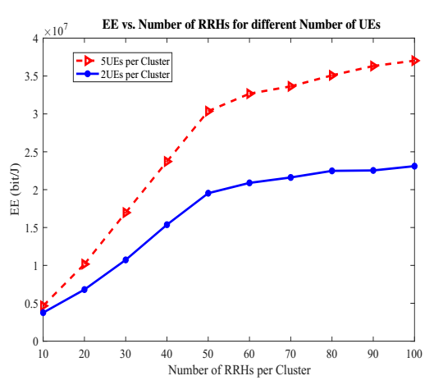
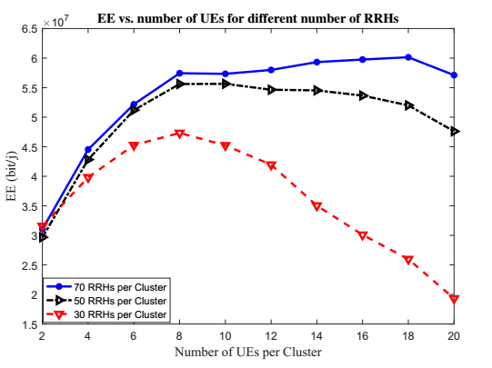
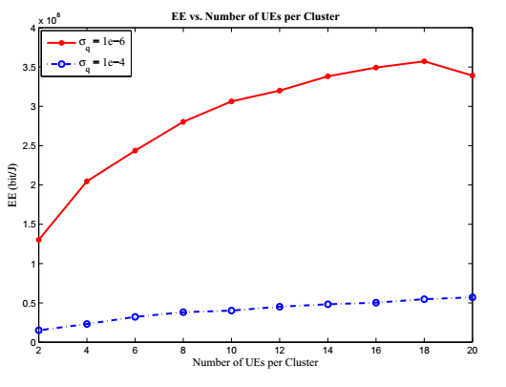
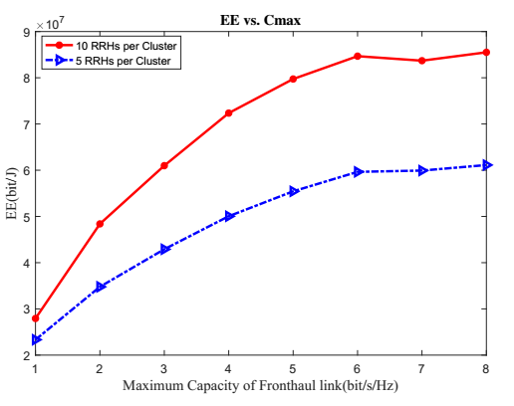
نتایج عددی
مقدمه
پیشینه ی تحقیق
تخصیص منابع در لینک فروسو
تخصیص منابع در لینک فراسو
تخصیص منابع به صورت تقسیم زمانی

Slide 40
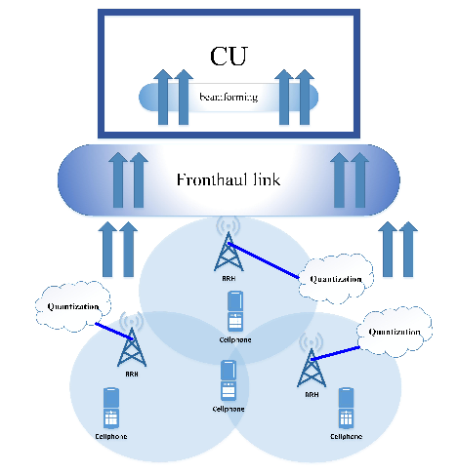
تخصیص منابع در لینک فراسو

Slide 41




آنالیز نرخ قابل دسترس
مقدمه
پیشینه ی تحقیق
نرخ قابل دسترسی برای کاربر $d_{s,k}$
نسبت سیگنال به نویز
پیام دریافتی توسط واحد رادیویی nام در دسته ي sام
تخصیص منابع در لینک فروسو
تخصیص منابع در لینک فراسو
تخصیص منابع به صورت تقسیم زمانی

Slide 42

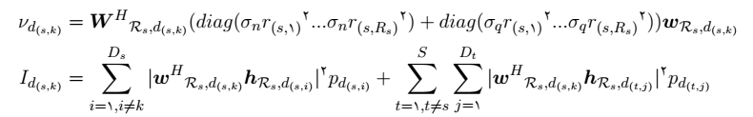

آنالیز نرخ قابل دسترس
مقدمه
پیشینه ی تحقیق
پیام دریافتی توسط واحد رادیویی nام در s امین خوشه، بعد از فشرده سازي
پیام هر کاربر در واحد کنترل با اعمال پرتو دهی بدست می آید
تداخل و نویز بدست آمده
تخصیص منابع در لینک فروسو
تخصیص منابع در لینک فراسو
تخصیص منابع به صورت تقسیم زمانی

Slide 43
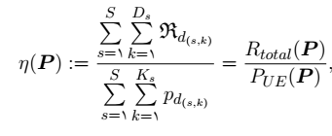
شرح مسئله
مقدمه
نرخ قابل دسترس بر روي لینک fronthaul بین nامین واحد رادیویی در sامین خوشه و واحد کنترل
رابطه ی بازدهی انرژی
پیشینه ی تحقیق
تخصیص منابع در لینک فروسو
تخصیص منابع در لینک فراسو
تخصیص منابع به صورت تقسیم زمانی

Slide 44
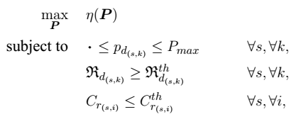
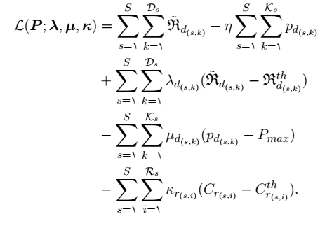
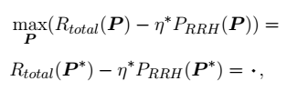

شرح مسئله
مقدمه
پیشینه ی تحقیق
هدف
قضیه
تابع لاگرانژ بدست آمده
توان بهینه
تخصیص منابع در لینک فروسو
تخصیص منابع در لینک فراسو
تخصیص منابع به صورت تقسیم زمانی

Slide 45
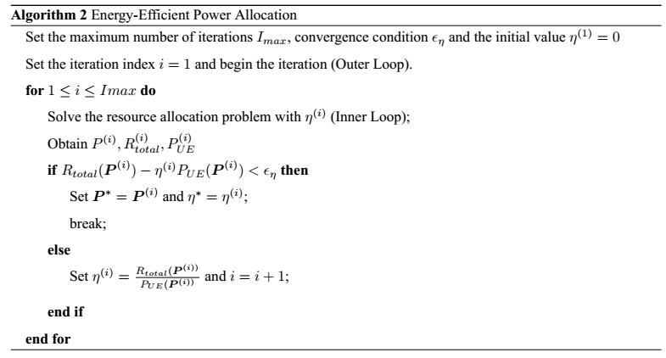
الگوریتم مورد استفاده
مقدمه
پیشینه ی تحقیق
تخصیص منابع در لینک فروسو
تخصیص منابع در لینک فراسو
تخصیص منابع به صورت تقسیم زمانی

Slide 46
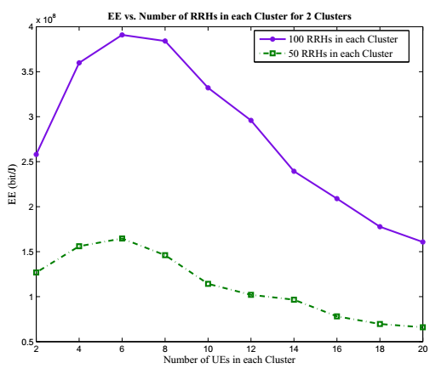
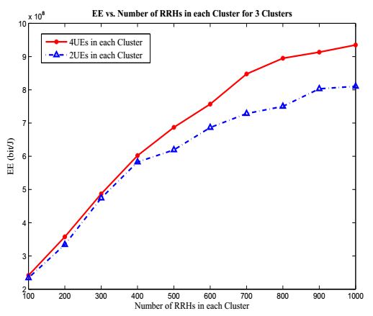
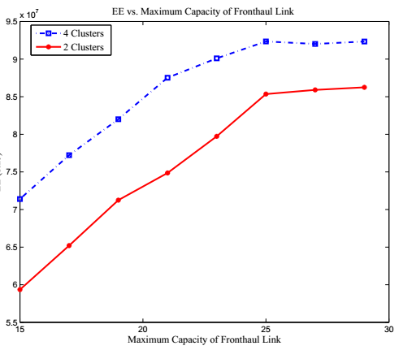
نتایج عددی
مقدمه
پیشینه ی تحقیق
تخصیص منابع در لینک فروسو
تخصیص منابع در لینک فراسو
تخصیص منابع به صورت تقسیم زمانی

Slide 47
تخصیص منابع به صورت تقسیم زمانی

Slide 48
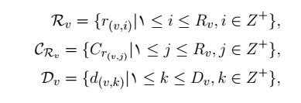
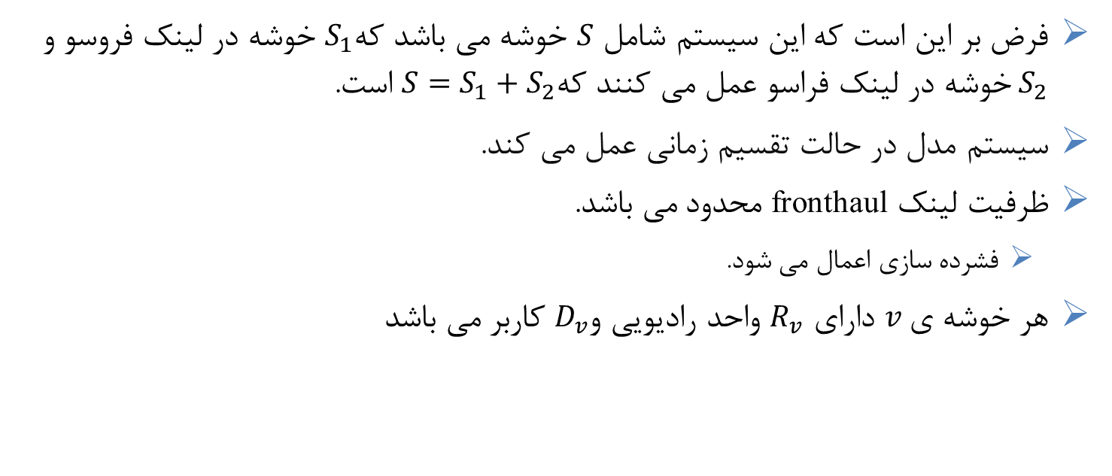
سیستم مدل
مقدمه
فرض بر این است که این سیستم شامل $S$ خوشه می باشد که$S_{1}$ خوشه در لینک فروسو و ${ S}_{2}$خوشه در لینک فراسو عمل می کنند که$S=S_{1}+S_{2}$ است.
سیستم مدل در حالت تقسیم زمانی عمل می کند.
ظرفیت لینک fronthaul محدود می باشد.
فشرده سازی اعمال می شود.
هر خوشه ي$v$ داراي $R_{v}$ واحد رادیویی و$D_{v}$ کاربر می باشد
پیشینه ی تحقیق
تخصیص منابع در لینک فروسو
تخصیص منابع در لینک فراسو
تخصیص منابع به صورت تقسیم زمانی

Slide 49


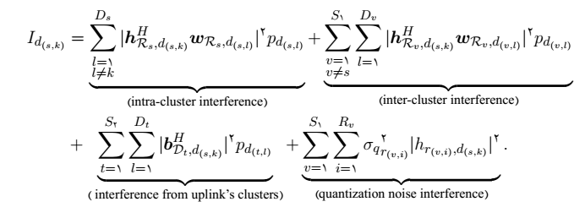

آنالیز نرخ قابل دسترس در خوشه هاي فروسو
مقدمه
پیشینه ی تحقیق
نرخ قابل دسترسی برای کاربر $d_{s,k}$داریم
که در اینجا
تخصیص منابع در لینک فروسو
تخصیص منابع در لینک فراسو
تخصیص منابع به صورت تقسیم زمانی

Slide 50



آنالیز نرخ قابل دسترس در خوشه هاي فروسو
مقدمه
پیشینه ی تحقیق
توان سیگنال ارسالی به این صورت بدست می آید
نرخ قابل دسترس بر روي لینک fronthaul بین iامین واحد رادیویی در tامین خوشه و واحد کنترل
تخصیص منابع در لینک فروسو
تخصیص منابع در لینک فراسو
تخصیص منابع به صورت تقسیم زمانی

Slide 51


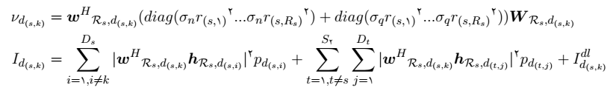


آنالیز نرخ قابل دسترس در خوشه هاي فراسو
مقدمه
پیشینه ی تحقیق
نرخ قابل دسترسی برای کاربر $d_{s,k}$داریم
که در اینجا
تخصیص منابع در لینک فروسو
تخصیص منابع در لینک فراسو
تخصیص منابع به صورت تقسیم زمانی

Slide 52
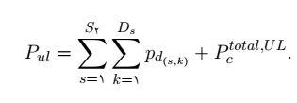

آنالیز نرخ قابل دسترس در خوشه هاي فراسو
مقدمه
پیشینه ی تحقیق
کل توان لینک فراسو
نرخ قابل دسترس بر روي لینک fronthaul بین nامین واحد رادیویی در sامین خوشه و واحد کنترل
تخصیص منابع در لینک فروسو
تخصیص منابع در لینک فراسو
تخصیص منابع به صورت تقسیم زمانی

Slide 53
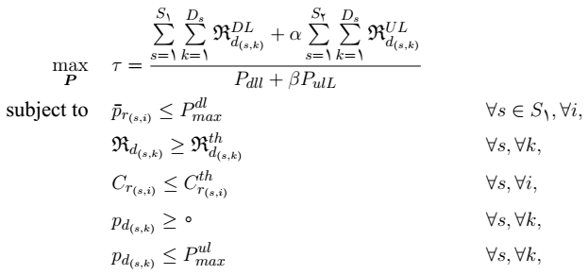
شرح مسئله
مقدمه
پیشینه ی تحقیق
هدف:
تخصیص منابع در لینک فروسو
تخصیص منابع در لینک فراسو
تخصیص منابع به صورت تقسیم زمانی

Slide 54

حل مسئله
مقدمه
پیشینه ی تحقیق
مقدار ماکسیمم ∗τتنها زمانی بدست می آید که
این مسئله براي حل، به دو بخش مجزاي بیشینه سازي براي لینک فروسو و فراسو تقسیم می گردد
تخصیص منابع در لینک فروسو
تخصیص منابع در لینک فراسو
تخصیص منابع به صورت تقسیم زمانی

Slide 55


حل مسئله برای لینک فروسو
مقدمه
پیشینه ی تحقیق
تابع لاگرانژ
توان بهینه
تخصیص منابع در لینک فروسو
تخصیص منابع در لینک فراسو
تخصیص منابع به صورت تقسیم زمانی

Slide 56


حل مسئله برای لینک فراسو
مقدمه
پیشینه ی تحقیق
تابع لاگرانژ
توان بهینه
تخصیص منابع در لینک فروسو
تخصیص منابع در لینک فراسو
تخصیص منابع به صورت تقسیم زمانی

Slide 57



نتایج عددی
مقدمه
پیشینه ی تحقیق
تخصیص منابع در لینک فروسو
تخصیص منابع در لینک فراسو
تخصیص منابع به صورت تقسیم زمانی

Slide 58
نتیجه گیری
با افزایش تعداد واحدهاي رادیویی، بازدهی انرژي بهبود می یابد.
پیش کدگذاري MMSEبازدهی انرژي بیشتري نسبت به MRTدارند.
علاوه بر این با افزایش تعداد کاربران، ابتدا بازدهی انرژي بیشتر شده و سپس به دلیل افزایش تداخل و محسوس شدن آن، بازدهی انرژي کاهش می یابد
با افزایش بیشینه ي ظرفیت لینک fronthaul بازدهی انرژي افزایش پیدا می کند.
هر چه قدر نویز کوانتیزاسیون کمتر باشد، بازدهی انرژي بهتر می شود.

Slide 59
پیشنهادات
بهبود الگوریتم تکرار شونده
استفاده از روش های یادگیری ماشین در خوشه سازی
استفاده از سیستم مدل D2D برای ارتباط دو کاربر در یک خوشه
فشرده سازی با روش ECF
بدست آوردن اینکه به ازاي هر کاربر چند واحد رادیویی نیاز است که بازدهی انرژي به بیشینه مقدار خود برسد

Slide 60
با تشکر

